Slide 1
Разработка учебного пособия «История денежной системы России для детей» с методическими рекомендациями для учителей к проведению занятий по финансовой грамотности
Работу выполнили: студентки 3 курса
направления подготовки История ( 46.03.1)
Корепина Юлия Сергеевна, Клубова Анна Юрьевна.
Руководитель: Светлана Сергеевна Касаткина, д.ф.н., доцент кафедры истории и философии.

Slide 2
01
Описание и характеристики продукта проекта
Заказчик: Александр Владимирович
Быков
историк, к. и. н., краевед
РПО: Светлана Сергеевна Касаткина, д.ф.н., доцент кафедры истории и философии ГИ ЧГУ
Исполнители: ФИНГРАМ
Участники команды:
Корепина Юлия
Клубова Анна
01.02.2021-15.12.2021
Наш продукт: Учебное пособие «История денежной системы России для детей» с методическими рекомендациями для учителей к проведению занятий по финансовой грамотности
Характеристики продукта: 1. Выявление актуальности создания пособия, проведение анкетирования
2. Изучение аналогов 3. Разработка содержания глав
4. Помощь автору в написании глав
5. Процесс разработки дидактических материалов к 7 из 10 глав
6. Итоговый вариант пособия
7. Итоговый вариант учебно-методических рекомендаций для учителей 8. Проведение уроков в школе

Slide 3
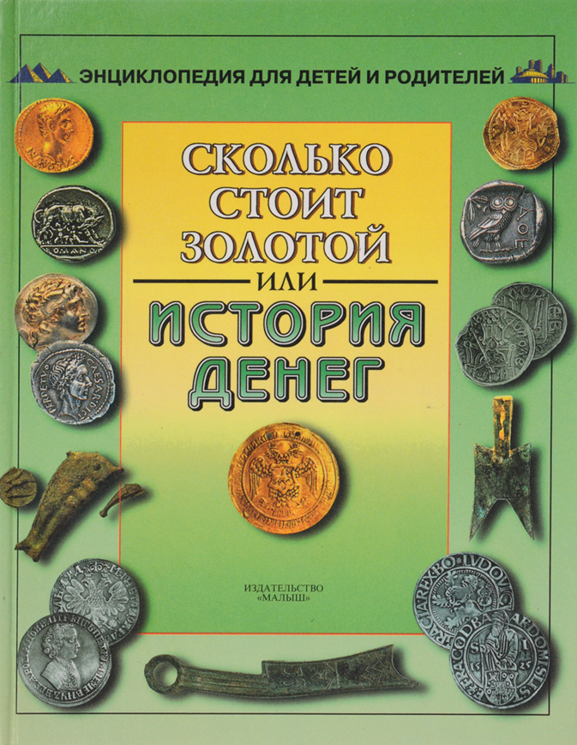
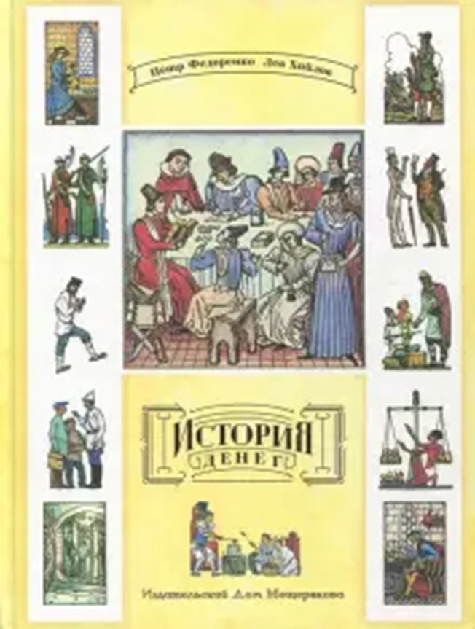
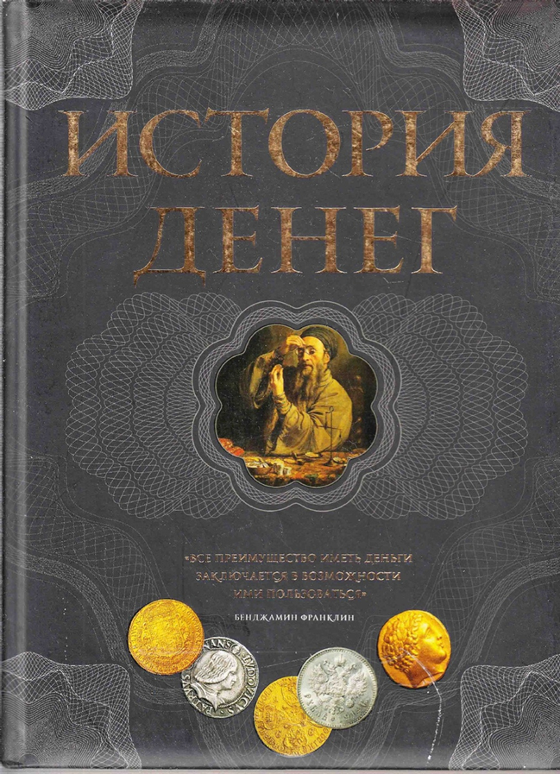
02
Аналоги продукта:
Книга | Автор, название | Аннотация
 | Андрей Мерников, «Деньги России. От монет Древней Руси до современных денежных знаков» | Книга рассказывает об истории развития Российского государства на языке его денежных знаков - начиная с первых денег Древней Руси (гривен, златников и сребреников) и заканчивая современными банкнотами и монетами.
 | Владимир Тульев, «История денег» | Откуда появился предмет, значащий для нас так много? Что же такое деньги? Какое будущее их ждет? Попытка отыскать ответ на все эти вопросы предпринята в этой книге.
Книга | Автор, название | Аннотация
 | П.К. Федоренко, «Сколько стоит золотой или история денег» | В книге простым доходчивым языком объясняются все значимые события, которые происходили на этапе развития современных денег различных стран.
 | П.К. Федоренко, Л.М. Хайлов, «История денег» | О том, что служило деньгами в разные эпохи, о разнообразных техниках денежного производства, о загадочных кладах, о первых банках - обо всём рассказывается в этой книге.

Slide 4
03
Результаты анкетирования школьников:

Slide 5
04
Демонстрация продукта проекта
ОГЛАВЛЕНИЕ
(всего глав 10, на сегодняшний день из которых готово 7)
Глава 1. Начало пути в историю мира денег;
Глава 2. Деньги получают клеймо;
Глава 3. Деньги в восточно-славянском мире;
Глава 4. Русские монеты XIV - начала XVI вв.;
Глава 5. Три великие реформы;
Глава 6. Когда медь важнее золота;
Глава 7. Имперский блеск;
Глава 8. На переломе;
Глава 9. Монеты Советского Союза;
Глава 10. Современная система денежных отношений.
В каждую главу входят рубрики «Это интересно!» и «Это надо знать!», а также к словарь понятий и дидактические материалы.
К содержанию учебного пособия разрабатываются методические рекомендации в помощь педагогам.

Slide 6
05
Демонстрация продукта проекта

Slide 7
06
Дальнейшие шаги
Октябрь 2021
Ноябрь 2021
Декабрь 2021
Завершение работы над учебным пособием и методическими рекомендациями
Практическое испытание проекта- проведение занятий в школе по готовому учебно-методическому пособию
Подготовка отчета по проекту и его итоговая защита

Slide 8
Спасибо за внимание!

